Slide 1
Лекция №2 Этиология и патогенез туберкулеза
Лектор: Омельчук Данил Евгеньевич зав. кафедрой туберкулеза с курсом ПО КрасГМУ кандидат медицинских наук, доцент заслуженный врач России

Slide 2
ФГБОУ ВО КрасГМУ им. проф. В.Ф. Войно-Ясенецкого Минздрава России Кафедра туберкулеза с курсом ПО
ЭТИОЛОГИЯ И ПАТОГЕНЕЗ ТУБЕРКУЛЕЗА
лекция для студентов 6 курса
обучающихся по специальности 31.05.02 Педиатрия и 31.05.01 Лечебное дело
к.м.н., доцент
Заслуженный врач РФ
заведующий кафедрой
Данил Евгеньевич Омельчук
Красноярск
2023
Notes:
ПРИ СОЗДАНИИ ПРЕЗЕНТАЦИИ РЕКОМЕНДУЕМ ИСПОЛЬЗОВАТЬ СВЕТЛЫЙ ФОН И КОНТРАСТНЫЙ ЕМУ ПО ЦВЕТУ ТЕКСТ
ДЛЯ СОЗДАНИЯ ТИТУЛЬНОГО СЛАЙДА ИСПОЛЬЗОВАТЬ МАКЕТ «ЗАГОЛОВОК И ОБЪЕКТ»
ШРИФТ ПРЕЗЕНТАЦИИ НА УСМОТРЕНИЕ АВТОРА (на слайде представлен шрифт «Calibri (Заголовки)» и «Calibri (Основной текст)»)
1 – рекомендуемый размер шрифта 20, официальное сокращенное наименование образовательной организации
2 – рекомендуемый размер шрифта 18, название кафедры с заглавной буквы
3 – рекомендуемый размер шрифта 28, заглавные буквы, интервал междустрочный одинарный
4 – рекомендуемый размер шрифта 18, интервал междустрочный одинарный, начало текста с маленькой буквы
5 – с новой строки, перенос после запятой
6 – рекомендуемый размер шрифта 18, интервал междустрочный одинарный, ученое звание (сокращенный вариант) и должность с маленькой буквы, имя, отчество, фамилия с заглавной буквы
7 – рекомендуемый размер шрифта 16, интервал междустрочный одинарный

Slide 3
Цель лекции
Получение знаний по этиологии и патогенезу туберкулеза

Slide 4
Задачи лекции
Ознакомить с основными биологическими свойствами микобактерий туберкулеза
Рассмотреть патогенез туберкулеза

Slide 5
План лекции
Возбудитель туберкулеза и его свойства
Понятие о первичном и вторичном туберкулезе

Slide 6
Роберт Кох (1843-1910)
24 марта 1882 года на заседании Берлинского физиологического общества Роберт Кох сообщил об открытии им возбудителя туберкулеза.
В 1886 году микроорганизм был назван
MYCOBACTERIUM TUBERCULOSIS

Slide 7
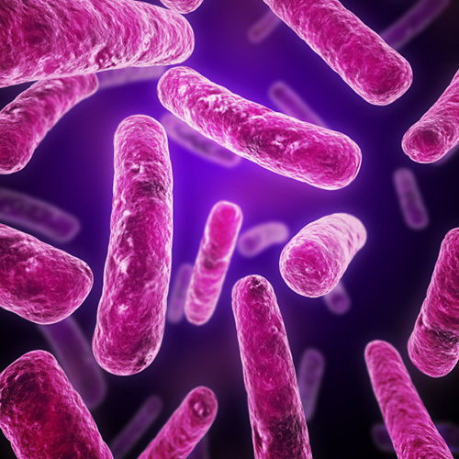
МИКОБАКТЕРИЯ ТУБЕРКУЛЕЗА (МБТ) ОТНОСИТСЯ К СЕМЕЙСТВУ ШИРОКО РАСПРОСТРАНЕННЫХ В ПРИРОДЕ ЛУЧИСТЫХ ГРИБОВ АКТИНОМИЦЕТОВ
ПОРЯДК – ACTINOMYCETALES
СЕМЕЙСТВО - MYCOBACTERIACEAE РОД - MYCOBACTERIUM

Slide 8
МИКОБАКТЕРИЯ ТУБЕРКУЛЕЗА (МБТ) Все микобактерии разделяют на патогенные для человека, условно-патогенные и сапрофитные
ОПРЕДЕЛЯЮЩИЕ СВОЙСТВА МИКОБАКТЕРИЙ
1. Кислото-, спирто-, щелочеустойчивость.
2. Высокое содержание липидов в клетке, особенно в клеточной стенке, с чем связывают их высокую устойчивость к вредным воздействиям.

Slide 9
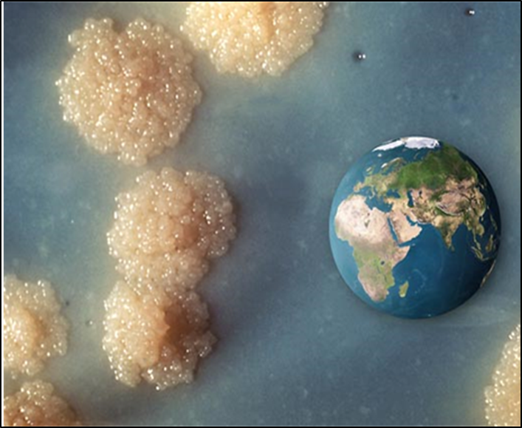
Все виды микобактерий вызывающие туберкулез объединены в комплекс – M. TUBERCULOSIS COMPLEX
ОСНОВНЫМИ ТИПАМИ ДАННОГО КОМПЛЕКСА ЯВЛЯЮТСЯ:
MYCOBACTERIUM TUBERCULOSIS (человеческий вид)
MYCOBACTERIUM BOVIS (бычий вид) и ее вариант БЦЖ (бацилла Кальметта-Герена),
MYCOBACTERIUM AFRICANUM (промежуточный вид)
MYCOBACTERIUM MICROTI; MYCOBACTERIUM CANETTI; MYCOBACTERIUM CAPRAE; MYCOBACTERIUM PINNIPEDII
В возникновении туберкулеза у человека первостепенное значение имеют два типа МБТ – ЧЕЛОВЕЧИЙ (86 – 98%) и реже БЫЧИЙ (2 – 14%)

Slide 10
Остальные микобактерии объедены в группу НЕТУБРКУЛЕЗНЫХ МИКОБАКТЕРИЙ (НТМБ)
При определенных условиях данные микобактерии могут вызывать заболевания, которые называются МИКОБАКТЕРИОЗАМИ
К третьей группе относятся такие патогенные микробы, как возбудитель проказы M.leprae и язвенных поражений Buruli M. ulcerans

Slide 11
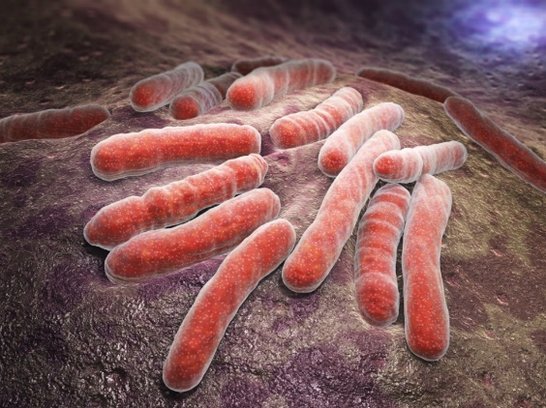
Основной видовой признак микобактерий туберкулеза – ПАТОГЕННОСТЬ – способность жить и размножаться в тканях живого организма и вызывать специфические патологические изменения
Микобактерии туберкулеза – факультативные внутриклеточные паразиты
МБТ способны жить и размножаться внутри фагоцитов
При этом живя внутриклеточно многие годы, при определенных условиях они могут вызвать заболевание

Slide 12
Химический состав МБТ
БЕЛКИ-
туберкулопротеины 56%
главные носители антигенных свойств МБТ и проявляют специфичность в реакциях повышенной чувствительности замедленного типа
ЛИПИДЫ 10-40%
обеспечивает вирулентность микобактерий и их устойчивость во внешней среде.
Определяет способность возбудителя туберкулеза повреждать макрофаги и препятствовать завершенному фагоцитозу
УГЛЕВОДЫ 15,3%
МИНЕРАЛЬНЫЕ
ВЕЩЕСТВА 6%
МБТ не выделяют эндо- или экзотоксинов, поэтому при инфицировании ими клинических симптомов не бывает
Затем по мере размножения МБТ и формирования повышенной чувствительности тканей к туберкулопротеидам возникают первые признаки инфицирования в виде положительной реакции на туберкулин

Slide 13
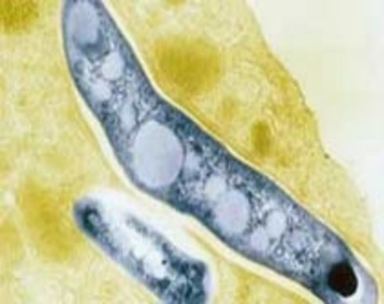
Форма МБТ подобна слегка изогнутой или прямой палочке длиной 1 – 10 мкм и шириной 0,2 – 0,6 мкм со слегка закругленными концами Ядро у них примитивное – без оболочки, ядрышка и основных белков (гистонов) В цитоплазме нет высокоорганизованых органелл (митохондрий, аппарата Гольджи, лизосом) Неподвижны, не образуют спор и капсул
МБТ относится к прокариотам (надцарство Procaryotae)
В бактериальной клетке дифференцируют:
микрокапсулу
стенку из 3 -4 слоев
цитоплазму
цитоплазматическую мембрану
ядерную субстанцию – нуклеотид
Мирокапсула – слизистое образование толщиной менее 2 мкм, выявляемое только при электронной микроскопии
Микрокапсула оберегает микобактерию от действия факторов внешней среды
Состоит в основном из полисахаридов, не токсична и не обладает антигенными свойствами

Slide 14
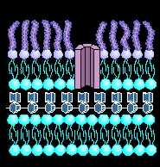
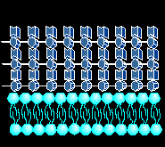
Схематическое устройство клеточной оболочки различных микроорганизмов
Липидный бислой клеточной мембраны большинства Грам (+) микроорганизмов покрыт пористым пептидогликановым слоем, который не вполне защищает от антимикробных агентов
Грам (-) бактерии имеют две мембраны. Внешняя мембрана функционирует как эффективный барьер проницаемости, так как состоит из липополисахаридов (ЛПС) и транспортных каналов
Микобактерии продуцируют многослойную толстую клеточную оболочку, богатую миколовыми кислотами и исключительно эффективно выполняющую барьерные функции
Notes:
Природная устойчивость – это постоянный видовой признак микроорганизмов, и она обусловлена, по меньшей мере, тремя факторами.
Во-первых, наличие природной лекарственной устойчивости может быть обусловлено отсутствием у микроорганизмов мишени действия антибиотика. (пример действия пенициллина на гр + и гр – микроорганизмы. Вставить строение стенки клеточной мембраны).
Во-вторых, антимикробный препарат оказывается неэффективным вследствие недоступности мишени из-за первично низкой проницаемости лекарства через клеточную мембрану бактерии. (пример строения клеточной мембраны).
В-третьих, природная лекарственная устойчивость может быть обусловлена способностью микроорганизмов к ферментативной инактивации АБП путем его разрушения или изменения структуры лекарства, в результате чего он не может воздействовать на мишень, и вызвать гибель микроба.
При наличии у бактерий природной устойчивости антибиотики клинически неэффективны.

Slide 15
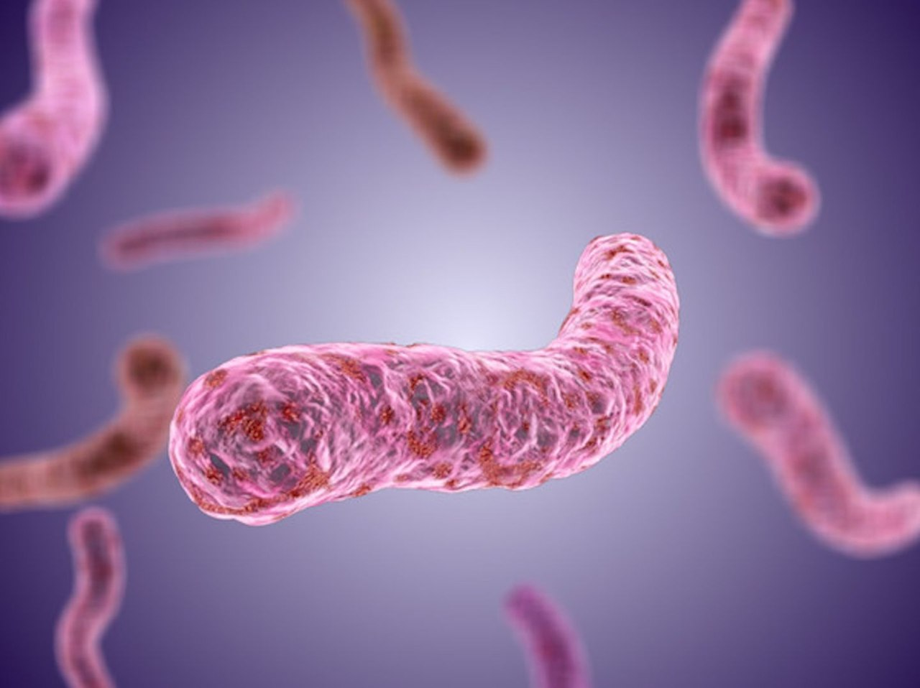
Микобактерия туберкулеза очень устойчива во внешней среде
МБТ сохраняет свою жизнеспособность в сухом состоянии до 3-х лет
В высушенной мокроте МБТ жизнеспособны и сохраняют вирулентность до 6 месяцев
На книгах, белье, на посуде, стенах, на предметах ухода до 3-х месяцев
По своей устойчивости, после спорообразующих бактерий, они занимают лидирующее место в царстве прокариот

Slide 16
При действии прямых солнечных лучей МБТ в мокроте теряют свою вирулентность в течение 4 часов
Под воздействием УФ-лучей МБТ погибают через 2-3 минуты
При кипячении через 5 минут

Slide 17
Другая фракция липидов – фосфатидная – обеспечивает вирулентность микобактерий Фактор вирулентности называют корд-фактором Наряду с другими кислыми липидами он определяет способность возбудителя туберкулеза повреждать макрофаги и препятствовать завершенному фагоцитозу
В организме здоровых животных клеточная стенка МБТ индуцирует специфическую тканевую воспалительную реакцию с образованием гранулемы, вызывает развитие гиперчувствительности замедленного типа (ГЗТ) и слабое образование антител

Slide 18
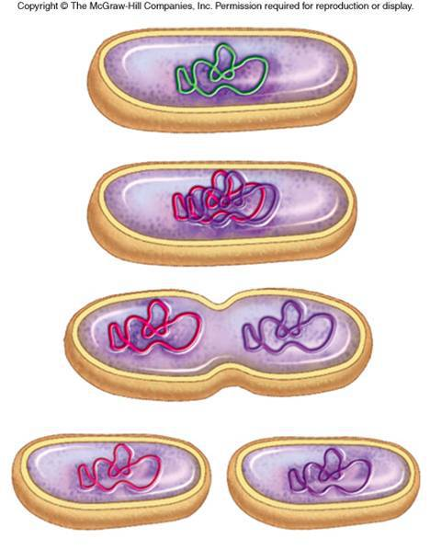
ЖИЗНЕНЫЙ ЦИКЛ БАКТЕРИЙ
Жизненый цикл обыкновенных бактерий 20 – 30 минут.
Жизненный цикл микобактерий туберкулеза 18 – 24 часа.
Под воздействием различных факторов МБТ подвергаются биологической изменчивости, которая проявляется образованием нитевидных, зернистых, кокковидных и так называемых L-форм микобактерий туеркулеза
Оставаясь жизнеспособными, они могут длительное время персистировать в организме и индуцировать противотуберкулезный иммунитет
При соответствующих условиях L – формы могут реверсировать в палочковидный вариант, вызывая тем самым реактивацию туберкулезного процесса

Slide 19
Основные (клинически значимые) биологические свойства микобактерий туберкулеза:
Вирулентность
Лекарственная устойчивость

Slide 20
ВИРУЛЕНТНОСТЬ –
это степень патогенности отдельного штамма микроорганизма,
и является индивидуальным признаком данного штамма, характеризующийся интенсивностью его размножения в тканях
Вирулентность не является постоянным свойством микроба и зависит от условий его существования и реакции макроорганизма

Slide 21
ЛЕКАРСТВЕННАЯ УСТОЙЧИВОСТЬ – это природная или приобретенная способность возбудителя заболевания сохранять жизнедеятельность при воздействии на него лекарственных средств
Лекарственная устойчивость определяется как снижение чувствительности антимикробного препарата до такой степени, что данный штамм микроорганизмов способен размножаться при воздействии на него препарата в критической или в более высокой концентрации
Развитие у микроорганизмов устойчивости к используемым для борьбы с ними препаратам является одним из проявлений фундаментального биологического свойства всех живых организмов – приспособляемости к изменениям условий внешней среды

Slide 22
ОСНОВОЙ ТЕРАПЕВТИЧЕСКОГО ДЕЙСТВИЯ АНТИБАКТЕРИАЛЬНЫХ ПРЕПАРАТОВ —
является подавление жизнедеятельности возбудителя в результате угнетения более или менее специфичного для микроорганизмов метаболического процесса
Угнетение происходит в результате
связывания антибиотика с мишенью,
в качестве которой может выступать либо фермент,
либо структурная молекула микроорганизма

Slide 23
ВИДЫ УСТОЙЧИВОСТИ МИКРООРГАНИЗМОВ
ИСТИННАЯ ИЛИ
ПРИРОДНАЯ УСТОЙЧИВОСТЬ
ПОСТОЯННЫЙ ВИДОВОЙ ПРИЗНАК МИКРООРГАНИЗМОВ
обусловлена: отсутствием мишени;
недоступности мишени;
ферментативной инактивацией антибиотика
ПРИ НАЛИЧИИ У БАКТЕРИЙ ПРИРОДНОЙ УСТОЙЧИВОСТИ
АНТИБИОТИКИ КЛИНИЧЕСКИ НЕЭФФЕКТИВНЫ

Slide 24
ВИДЫ УСТОЙЧИВОСТИ МИКРООРГАНИЗМОВ
ПРИОБРЕТЕННАЯ
Это свойство отдельных штаммов бактерий сохранять жизнеспособность
при тех концентрациях антибиотиков, которые подавляют основную часть микробной популяции.
Однако необходимо помнить, что появление у бактерий приобретенной резистентности не обязательно сопровождается снижением клинической эффективности антибиотика
ФОРМИРОВАНИЕ РЕЗИСТЕНТНОСТИ БАКТЕРИЙ К ПРОТИВОМИКРОБНЫМ ПРЕПАРАТАМ ВО ВСЕХ СЛУЧАЯХ ОБУСЛОВЛЕНО ГЕНЕТИЧЕСКИ И ВОЗНИКАЕТ ИЛИ ЗА СЧЕТ ПРИОБРЕТЕНИЯ НОВОЙ ГЕНЕТИЧЕСКОЙ ИНФОРМАЦИИ ИЛИ ИЗМЕНЕНИЯ УРОВНЯ ЭКСПРЕССИИ СОБСТВЕННЫХ ГЕНОВ

Slide 25
БИОХИМИЧЕСКИЕ МЕХАНИЗМЫ УСТОЙЧИВОСТИ БАКТЕРИЙ К АНТИБИОТИКАМ:
1. Инактивация антибиотика
2. Модификация мишени действия
3. Гиперпродукция мишени
4. Активное выведение антибиотика из микробной клетки (эффлюкс)
5. Изменение проницаемости внешних структур микробной клетки
6. Формирование метаболического «шунта»
7. Стагнация метаболизма (засыпание)

Slide 26
Согласно определению ВОЗ и Международного союза борьбы с туберкулезом и заболеваниями легких, у МБТ выделяют два вида лекарственной устойчивости:
ПЕРВИЧНАЯ ЛЕКАРСТВЕННАЯ УСТОЙЧИВОСТЬ (ПЛУ):
наблюдается у больных, которые никогда ранее не получали противотуберкулезных препаратов или принимали не более 1 мес.
Эти больные первоначально инфицируются лекарственно-устойчивым штаммом микобактерий туберкулеза (МБТ)
ВТОРИЧНАЯ, ИЛИ ПРИОБРЕТЕННАЯ (ВЛУ):
к противотуберкулезным препаратам развивается у больного на фоне проводимой в течение месяца и более противотуберкулезной терапии. Является обычно результатом неэффективного лечения или невыполнения больным врачебных рекомендаций и прерывания лечения

Slide 27
Виды лекарственной устойчивости МБТ
МОНОРЕЗИСТЕНТНОСТЬ –
устойчивость МБТ только к одному из противотуберкулезных препаратов
ПОЛИРЕЗИСТЕНТНОСТЬ-
устойчивость МБТ к двум и более противотуберкулезным препаратам, но не к сочетанию изониазида и рифампицина
ПЕРЕКРЕСТНАЯ РЕЗИСТЕНТНОСТЬ –
мутации, вызывающие устойчивость к одному препарату, могут также вызвать устойчивость к некоторым или ко всем препаратам данной группы, и даже, что более редко, к препаратам из других групп
УСТОЙЧИВОСТЬ К ИЗОНИАЗИДУ –
это лекарственная устойчивость микобактерии туберкулеза к изониазиду
независимо от лекарственной устойчивости к другим противотуберкулезным препаратам, определенная любым методом определения лекарственной чувствительности

Slide 28
Виды лекарственной устойчивости МБТ (Разновидности полирезистентности МБТ)
МНОЖЕСТВЕННАЯ ЛЕКАРСТВЕННАЯ УСТОЙЧИВОСТЬ (МЛУ)
устойчивость МБТ к изониазиду и рифампицину независимо от наличия устойчивости к другим противотуберкулезным препаратам.
РИФАМПИЦИН УСТОЙЧИВЫЕ МБТ (РУ МБТ)-
устойчивость МБТ к рифампицину независимо от наличия устойчивости к другим противотуберкулезным препаратам.
Согласно оценкам ВОЗ доля МЛУ МБТ среди больных туберкулезом с РУ МБТ составляет в целом почти 85%.

Slide 29
В октябре 2020 года состоялось консультативное совещание экспертов ВОЗ, на котором были предложены изменения в категориях лекарственной устойчивости микобактерий туберкулеза
(World Health Organization: Meeting report of the WHO expert consultation on the definition of extensively drug-resistant tuberculosis. Geneva, October 2020, 33 p.)
Вместо категории туберкулез с широкой лекарственной устойчивостью введена новая категория "пред-широкая лекарственная устойчивость" (ТБ с пре-ШЛУ)
"Туберкулез с широкой лекарственной устойчивостью" (ШЛУ ТБ) получил другое определение.
С марта 2022 года данные изменения утверждены
в Российской Федерации.

Slide 30
Виды лекарственной устойчивости МБТ (Разновидности полирезистентности МБТ)
ПРЕД-ШИРОКАЯ ЛЕКАРСТВЕННАЯ УСТОЙЧИВОСТЬ:
(ТБ с пре-ШЛУ)
– это туберкулез, вызванный штаммами МБТ резистентными к рифампицину и изониазиду (или только к одному рифампицину (РУ МБТ)), в сочетании с устойчивостью к фторхинолонам - левофлоксацину и моксифлоксацину
ШИРОКАЯ ЛЕКАРСТВЕННАЯ УСТОЙЧИВОСТЬ
(ШЛУ ТБ)-
устойчивость МБТ к рифампицину и изониазиду (или только к одному рифампицину (РУ МБТ)), в сочетании с устойчивостью к любому фторхинолону (левофлоксацину или моксифлоксацину) и к одному либо нескольким препаратам из группы А (по классификации препаратов для лечения туберкулеза рекомендованных ВОЗ) к линезолиду или/и бедаквилину

Slide 31
По своей природе лекарственная резистентность микобактерий туберкулеза обусловлена хромосомными мутациями, она развивается в результате одной или нескольких хромосомных мутаций в независимых генах МБТ
Микобактерии имеют крайне ограниченные возможности генетического обмена между клетками и формирование у них резистентности практически всегда связано с накоплением хромосомных мутаций в генах, кодирующих мишени действия препаратов
МЛУ, как результат спонтанных (природных) мутаций, практически невозможна, поскольку нет единого гена, кодирующего МЛУ, а мутации, приводящие к развитию устойчивости к различным препаратам, генетически не связаны
Лишь неадекватное воздействие противотуберкулезных препаратов на популяцию микобактерий обеспечивает развитие множественной лекарственной устойчивости (МЛУ)

Slide 32
причины возникновения (МЛУ) множественной лекарственной устойчивости МТБ
Перерывы в лечении
Незавершенное предыдущее лечение
Несоблюдение сроков химиотерапии
Поздняя диагностика первичной лекарственной устойчивости возбудителя
Неадекватный или ошибочно выбранный режим химиотерапии
Временные отмены того или иного препарата
Использование некачественных противотуберкулезных препаратов

Slide 33
причинами возникновения (ШЛУ) Широкой Лекарственной Устойчивости МТБ
Перерывы в лечении
Незавершенное предыдущее лечение
Первичная или вторичная МЛУ
Распространенный двухсторонний процесс в легких
Более трех курсов химиотерапии туберкулеза в анамнезе
Применение противотуберкулезных препаратов резервного ряда в предыдущих курсах химиотерапии

Slide 34
ГРУППЫ ВЫСОКОГО РИСКА МЛУ ТБ:
1. Заболевшие из достоверного контакта с больным МЛУ ТБ;
2. Больные туберкулёзом, ранее получавшие 2 и более неэффективных курсов химиотерапии туберкулеза;
3. Больные с рецидивом туберкулеза и другими случаями повторного лечения, если ранее у них была выявлена ЛУ к одному из основных препаратов – изониазиду или рифампицину;
4. Больные с отрицательной клинико-рентгенологической динамикой процесса, а также с сохранением или появлением бактериовыделения на фоне контролируемого лечения по стандартным режимам химиотерапии.

Slide 35
ГРУППЫ ВЫСОКОГО РИСКА пре-ШЛУ ТБ:
1. Заболевшие из достоверного контакта с больным пре-ШЛУ ТБ;
2. Пациенты, ранее получившие неэффективный курс химиотерапии туберкулеза (с сохранением бактериовыделения и/или отрицательной клинико-рентгенологической динамикой процесса) по МЛУ режиму химиотерапии;
3. Больные с рецидивом туберкулеза и другими случаями повторного лечения, если ранее у них была выявлена ЛУ к одному из основных препаратов – изониазиду, рифампицину и фторхинолону;
4. Больные с отрицательной клинико-рентгенологической динамикой процесса, а также с сохранением или появлением бактериовыделения на фоне контролируемого лечения по МЛУ режиму терапии.

Slide 36
По данным ВОЗ (2021г.), Россия занимает 3 место в мире по распространенности туберкулеза с МЛУ (ШЛУ) МБТ после Индии и Китая
На долю России приходится около 10% всех больных в мире имеющих МЛУ
Распространенность туберкулеза с МЛУ (ШЛУ) МБТ растет:
Россия: 2012 г. - 4,0 на 100тыс. населения
2020г. – 6,6 на 100тыс. населения
Красноярский край: 2012 г. – 7,9 на 100тыс. населения
2020г. – 10,8 на 100тыс. населения
Лечение данной категории больных представляет наибольшие трудности и очень экономически затратно.
Длительность основного курса лечения 2 года и более
Лечение больного с МЛУ стоит: от 360 до 900 тыс.руб.
Лечение больного с ШЛУ стоит не менее 2 млн 800 тыс. руб.

Slide 37
ТУБЕРКУЛЕЗНОЕ ВОСПАЛЕНИЕ
Специфичность туберкулезного воспаления проявляется двумя мофологическими признаками: развитием туберкулезной гранулемы (бугорка) и осложнение воспаления в виде творожистого некроза (казеоза)
Туберкулезный бугорок (гранулема)
Творожистый (казеозный) некроз

Slide 38
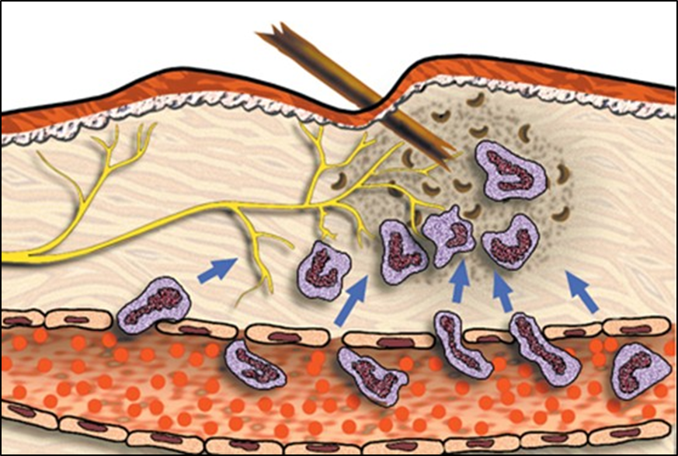
ВОСПАЛЕНИЕ
АЛЬТЕРАЦИЯ
ЭКССУДАЦИЯ
ПРОЛИФЕРАЦИЯ

Slide 39
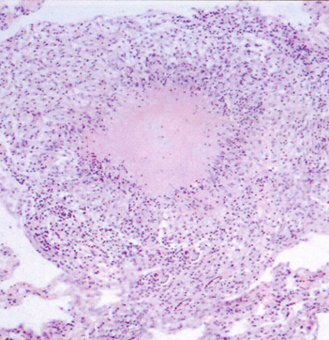
СТАДИИ ФОРМИРОВАНИЯ ТУБЕРКУЛЕЗНОЙ ГРАНУЛЕМЫ
1) накопление в очаге повреждения ткани юных моноцитарных фагоцитов;
2) созревание этих клеток в макрофаги и образование макрофагальной гранулёмы;
3) созревание и трансформация моноцитарных фагоцитов и макрофагов в эпителиоидные клетки и образование эпителиоидной клеточной гранулёмы;
4) образование гигантских клеток Лангханса и формирование гигантоклеточной гранулёмы.

Slide 40
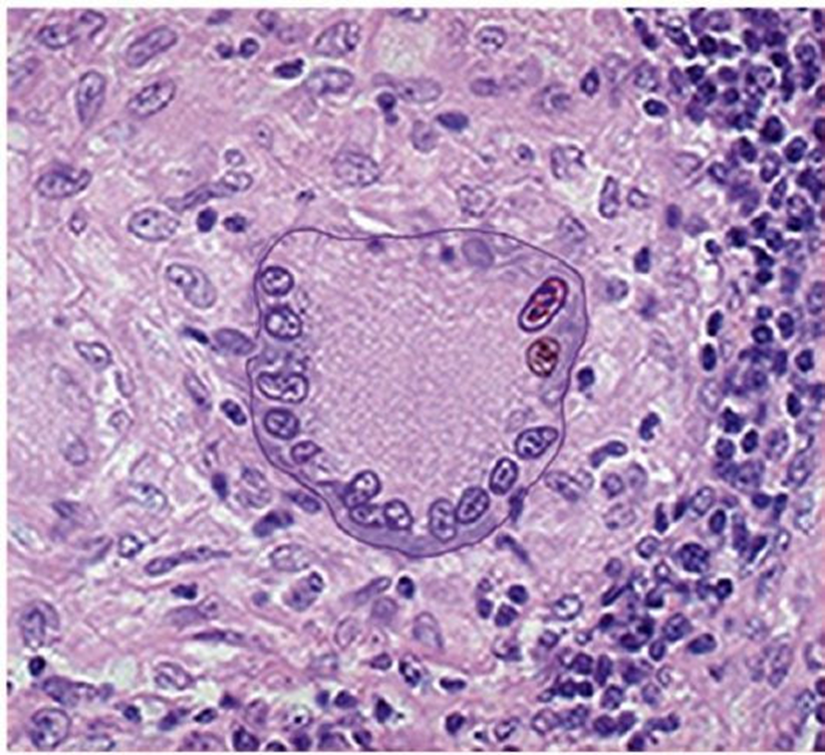
МОРФОЛОГИЧЕСКОЕ СТРОЕНИЕ ТУБЕРКУЛЕЗНОЙ ГРАНУЛЕМЫ
ТУБЕРКУЛЕЗНАЯ ГРАНУЛЕМА
ГИГАНТСКАЯ КЛЕТКА
Пирогова-Лангханса
Почти полностью отсутствуют капилляры
как кровеносные, так и лимфатические

Slide 41
МИКОТУБЕРКУЛЕЗНЫЕ ГРАНУЛЕМЫ
как и гранулемы при специфическом воспалении любой другой этиологии, являются не столько гранулемами фагоцитоза, сколько гранулемами отграничения, что является морфологическим проявлением
НЕСТЕРИЛЬНОГО ИНФЕКЦИОННОГО ИММУНИТЕТА
Клеточный состав туберкулезной гранулемы находится в состоянии динамики и меняется на разных стадиях их образования и инволюции, что проявляется в волнообразном течении туберкулезного воспаления

Slide 42
В РАЗВИТИИ ТУБЕРКУЛЕЗА ВЫДЕЛЯЮТ ДВА ПЕРИОДА – ПЕРВИЧНЫЙ И ВТОРИЧНЫЙ
ПЕРВИЧНЫЙ ТУБЕРКУЛЕЗ
первичный период туберкулезной инфекции начинается с момента первого внедрения в организм вирулетных МБТ, то есть в результате первого соприкосновения организма человека с микобактериями туберкулеза
ВТОРИЧНЫЙ ТУБЕРКУЛЕЗ
вторичный или реинфекционный туберкулез развивается в организме взрослого человека, перенесшего в детстве первичную туберкулезную инфекцию, которая обеспечила ему относительный иммунитет, но не оградила от возможного повторного заболевания.
Необходимость такого деления обусловлена существенными различиями в реакции организма человека на первый и повторный контакт с МБТ

Slide 43
ОСОБЕННОСТИ ПЕРВИЧНОГО ТУБЕРКУЛЕЗА
ПЕРВИЧНЫЙ ТУБЕРКУЛЕЗ:
это специфический процесс, который развивается
в организме ранее не затронутом туберкулезной инфекцией
1. ЛИМФОТРОПНОСТЬ (лимфангиты, лимфадениты)
2. СКЛОННОСТЬ К ЛИМФОГЕМАТОГЕННОМУ РАСПРОСТРЕНЕНИЮ
3. ПАРАСПЕЦИФИЧЕСКИЕ РЕАКЦИИ (поражение слизистых и серозных оболочек)
4. СКЛОННОСТЬ К САМОИЗЛЕЧЕНИЮ

Slide 44
ФОРМЫ ПЕРВИЧНОГО ТУБЕРКУЛЕЗА: 1. Туберкулезная интоксикация у детей и подростков. 2. Первичный туберкулезный комплекс. 3. Туберкулез внутригрудных лимфоузлов.
ПЕРВИЧНЫЙ ТУБЕРКУЛЕЗНЫЙ КОМПЛЕКС
ТУБЕРКУЛЕЗ ВНУТРИГРУДНЫХ ЛИМФОУЗЛОВ

Slide 45
ОСТАТОЧНЫЕ ИЗМЕНЕНИЯ ПОСЛЕ ПЕРЕНЕСЕННОГО ПЕРВИЧНОГО ТУБЕРКУЛЕЗА
КАЛЬЦИНАТЫ В ЛИМФАТИЧЕСКИХ УЗЛАХ
КАЛЬЦИНАТЫ В ЛЕГКОМ

Slide 46
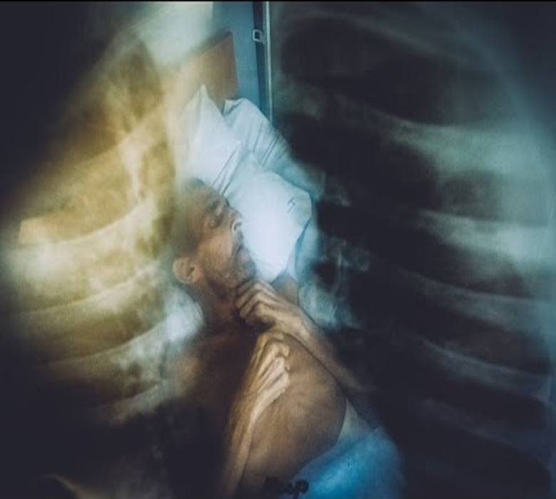
ВТОРИЧНЫЙ ТУБЕРКУЛЕЗ
Вторичный или реинфекционный туберкулез развивается в организме взрослого человека, перенесшего в детстве первичную туберкулезную инфекцию, которая обеспечила ему относительный иммунитет, но не оградила от возможного повторного заболевания.
Вторичный туберкулез характеризуется поражением легких и длительное время локализуется только в этом органе, (что отличает его от первичного или гематогенного).

Slide 47
ВТОРИЧНЫЙ ТУБЕРКУЛЕЗ
Вторичный туберкулез развивается двумя путями.
Один из них – повторное заражение микобактериями человека, перенесшего первичный период туберкулезной инфекции (экзогенная суперинфекция);
Другой в результате реактивации остаточных посттуберкулезных изменений, возникших в результате исхода первичного периода (эндогенна реактивация).
Обзательным условием развития вторичного туберкулеза является снижение клеточного иммунитета, которое наступает под воздействием различных неблагоприятных факторов внешней и внутреней среды.

Slide 48
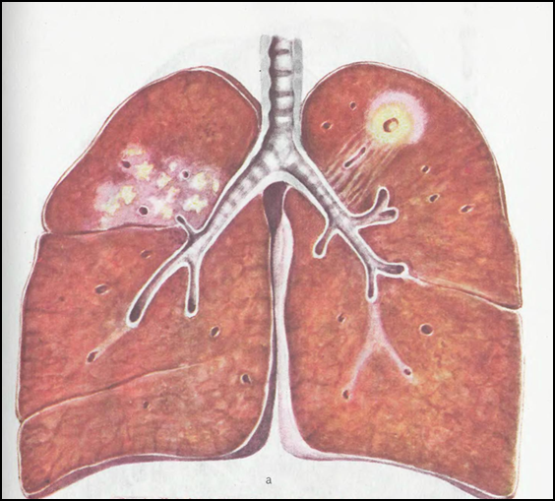
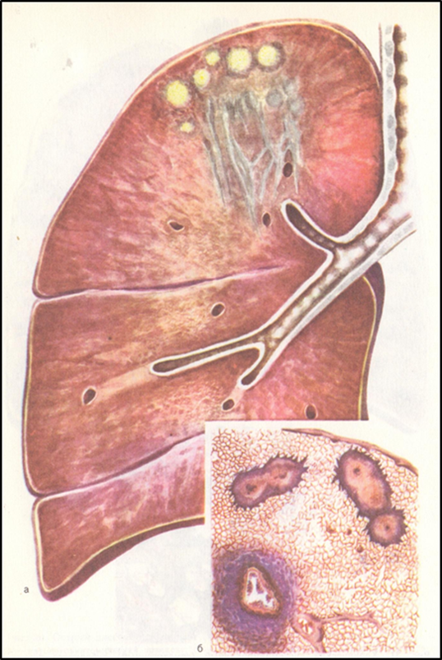
Клинические формы вторичного туберкулеза органов дыхания
Очаговый туберкулез легких
Инфильтративный туберкулез легких
Казеозная пневмония
Туберкулема легких
Кавернозный туберкулез легких
Фиброзно-кавернозный туберкулез легких
Цирротический туберкулез легких
Туберкулезный плеврит (в том числе эмпиема)
Туберкулез бронхов, трахеи, верхних дыхательных путей
Туберкулез органов дыхания, комбинированный с профессиональными пылевыми заболеваниями легких (кониотуберкулез)

Slide 49
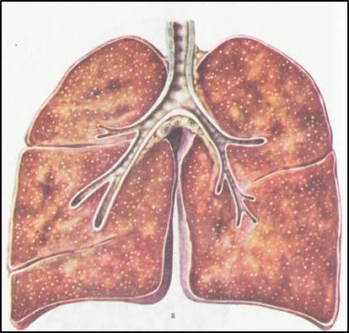
ПОСЛЕПЕРВИЧНЫЙ ИЛИ ГЕМАТОГЕННЫЙ ТУБЕРКУЛЕЗ
Некоторые формы туберкулеза имеют своеобразное течение, которые нельзя в полной мере отнести к первичному или вторичному туберкулезу.
Туберкулез, имеющий такое течение, принято называть послепервичным или гематогенным.
Он может развиваться при прогрессировании первичного туберкулеза или в результате реактивации остаточных постуберкулезных изменений первичного генеза

Slide 50
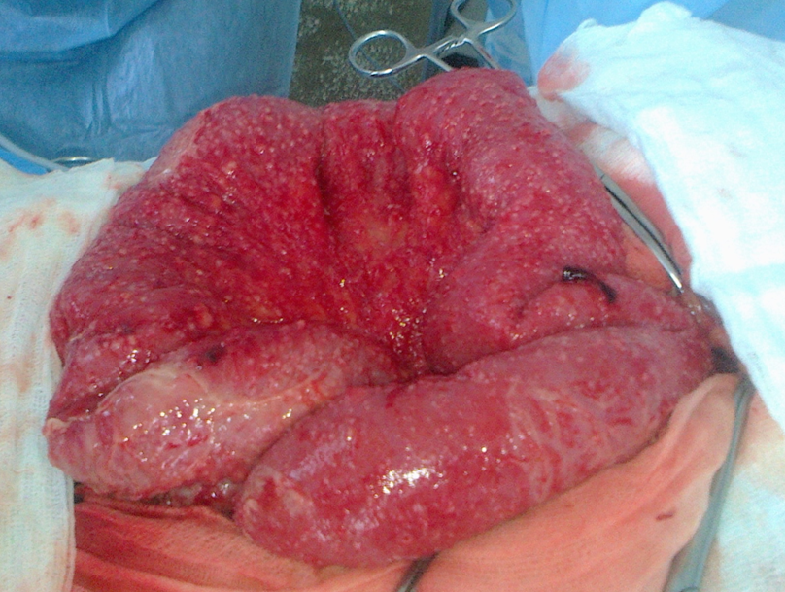
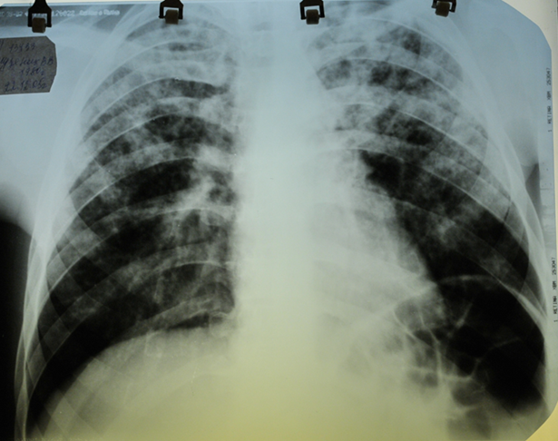
РАЗНОВИДНОСТИ ГЕМАТОГЕННОГО ТУБЕРКУЛЕЗА
1. Генерализованный гематогенный туберкулез.
2. Гематогенный туберкулез с преимущественным поражением легких.
3. Гематогенный туберкулез с преимущественно внелегочным поражением.

Slide 51
Благодарю за внимание

